Slide 1
EZÜST ORR 2022. LEOE

Slide 2
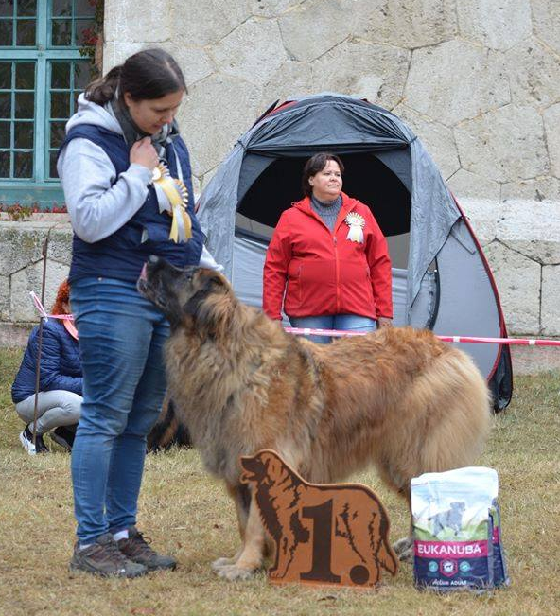
DOROTHY DIAMANT VON BERGEN „DOTTI” 2010.05.22.
DRAGONGARDENS PRIVATE DANCER X
CECILIA LÖWE V. BLUMENGARTEN
TENYÉSZTŐ : JÓZSEF BENCE
TULAJDONOS: KOMENDÁNT-FÜLÖP ADRIENN
VETERÁN EURÓPAGYŐZTES 2019, ÖVCH
ÖCLH VETERÁN KLUBGYŐZTES 2018 2019
SZLOVÁK VETERÁN SPECIÁLGYŐZTES 2018
LEOE VETERÁN KLUBGYŐZTES 2019
12 év, 9 hónap ☺

Slide 3
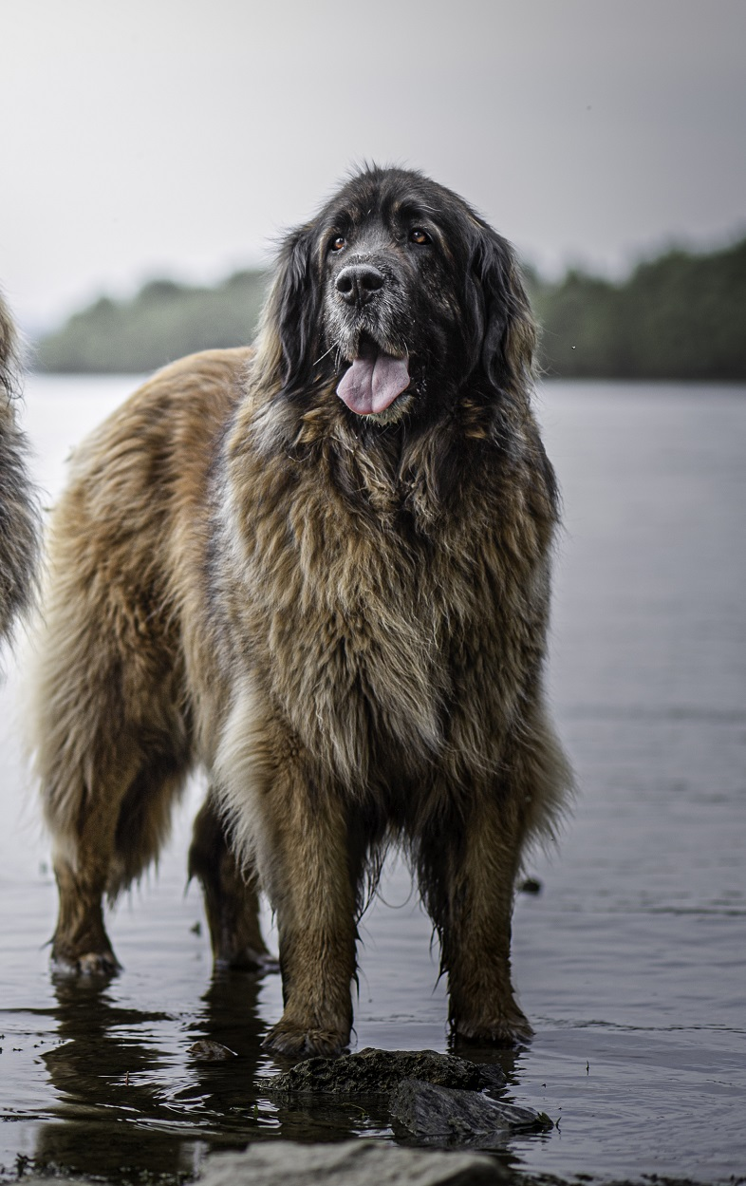
MEDVEBERGI MASZKOS EBONY „LILLY” 2011.08.11.
DANTE V. DREIBURGENLAND X MEDVEBERGI MASZKOS BUXA
TENYÉSZTŐ ÉS TULAJDONOS:
FIKÓNÉ KUTASI BEATRIX, DR. FIKÓ FRUZSINA
11 év, 6 hónap ☺

Slide 4
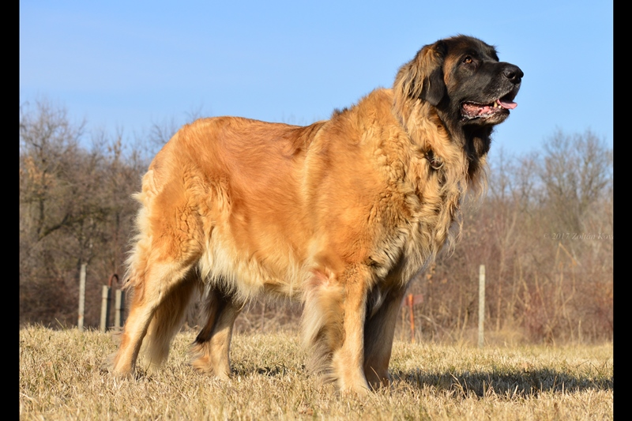
CSALÁNOSI LEO MONA „TRINITY” 2010.09.06. - 2022.01.12.
ROSACEEN ELEOCHARUS X CSALÁNOSI LEO INCOGNITO IGGY
TENYÉSZTŐ: MECSÉRY SZILVIA
TULAJDONOS: MÉSZÁROS ILDIKÓ
HRJCH, ROCH, HRCH, SRBCH, SRBGRCH
TERÁPIÁS KUTYA
11 év, 4 hónap run free…

Slide 5
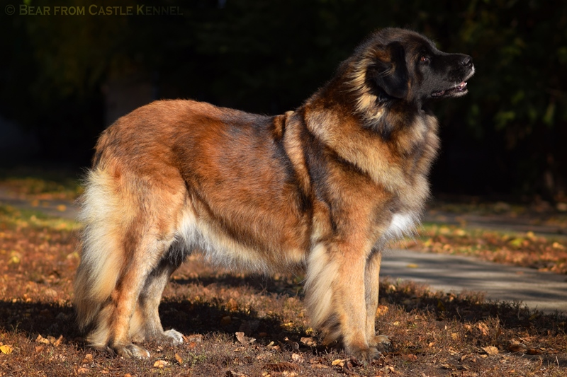
CASEY LEOLAND V. UNTERBERG 2011.11.07. - 2023.01.18.
LORD LÖWE V. GUT EIFERSLOHN X
ALTONASTIGENS SOUNDLESS NOTES
TENYÉSZTŐ : DR. JENEI ISTVÁN
TULAJDONOS: LÉTAI BONIFÁC
HCH, HSCH, HVCH
11 év, 2 hónap run free…

Slide 6
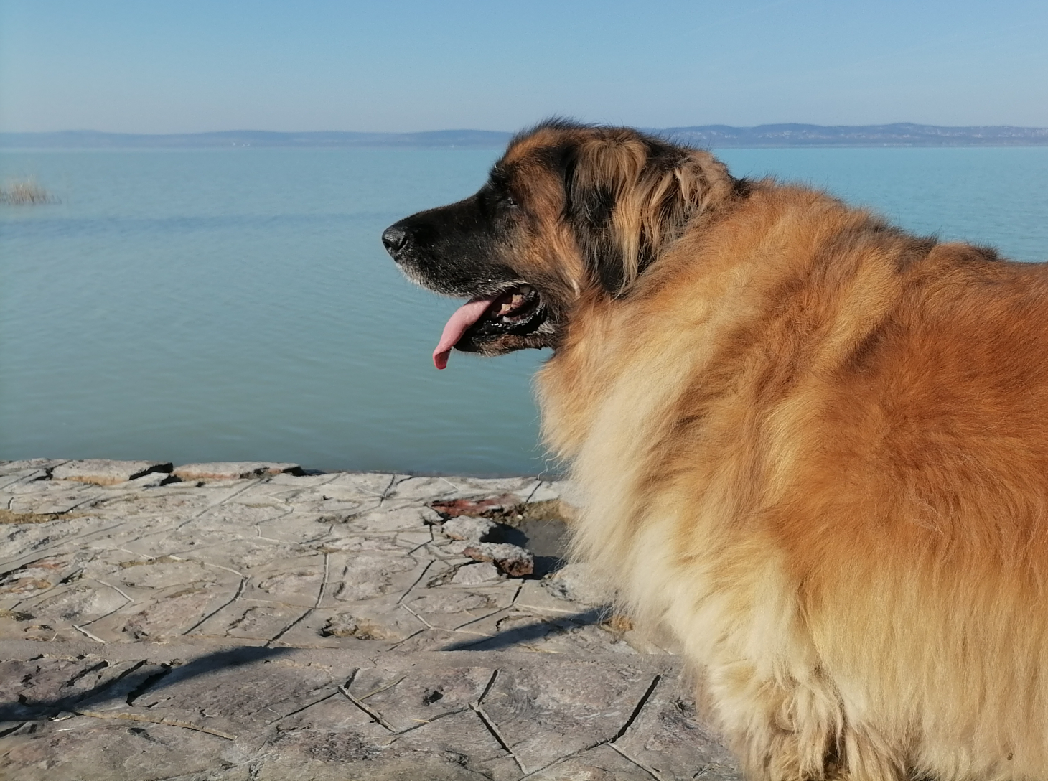
X-KLASSE V. SISSY-HAUS „CSŐRKE” 2011.03.26.-2022.04.22.
GULLFAXI LÖWE V. WALLHALL X S-KLASSE V. SISSY-HAUS
TENYÉSZTŐ ÉS TULAJDONOS:
KEREKES MÁRIA
11 év, 1 hónap run free…

Slide 7
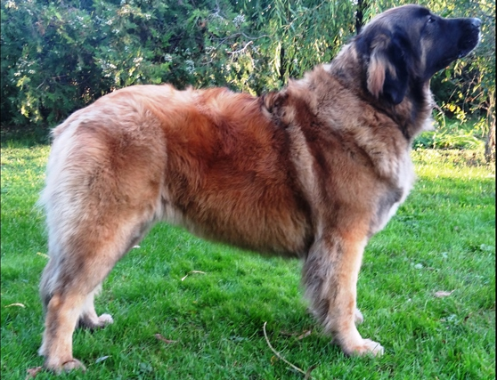
PILISVÖLGYI NEMES DEMI MOORE 2012.10.30.
DR HOUSE MEMBER OF THE LEOGANG X KESSY LÖWE V. BLUMENGARTEN
TENYÉSZTŐ ÉS TULAJDONOS: KORAI JÁNOS
HJCH,HCH, HSCH, HGCH, RoCH, INtCH.
10 év 3 hónap ☺

Slide 8
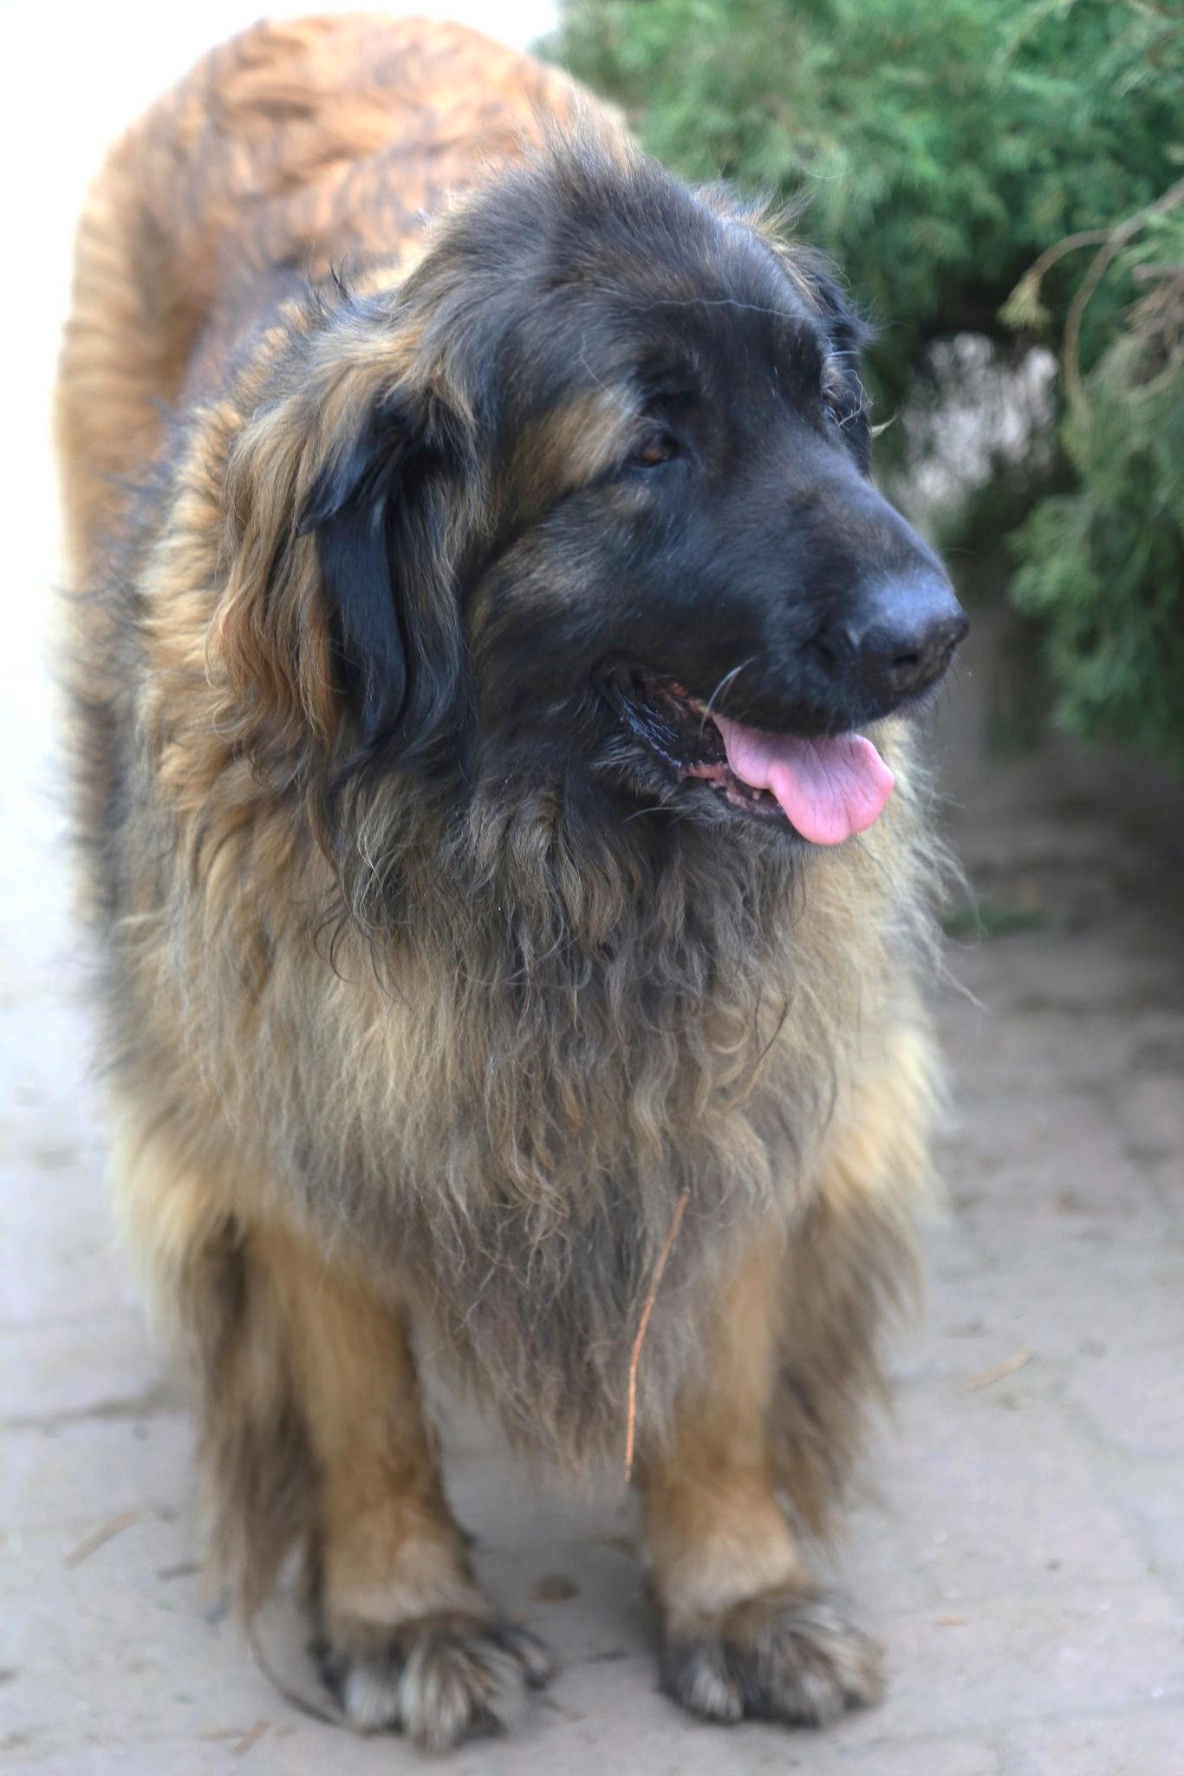
LIONS FROM FAIRY TALE ALICE 2012.12.26.
DUVASGARDENS PERFECT PUZZEL X DOROTHY DIAMANT VON BERGEN „DOTTI”
TENYÉSZTŐ: KOMENDÁNT-FÜLÖP ADRIENN
TULAJDONOS: FÜLÖPNÉ NEMES ILDIKÓ, KOMENDÁNT-FÜLÖP ADRIENN
10 év 2 hónap ☺

Slide 9
LIONS FROM FAIRY TALE ASLAN 2012.12.26.
DUVASGARDENS PERFECT PUZZEL X DOROTHY DIAMANT VON BERGEN „DOTTI”
TENYÉSZTŐ: KOMENDÁNT-FÜLÖP ADRIENN
TULAJDONOS: KOMENDÁNT-FÜLÖP ADRIENN, KOMENDÁNT PÉTER
10 év 2 hónap ☺

Slide 10
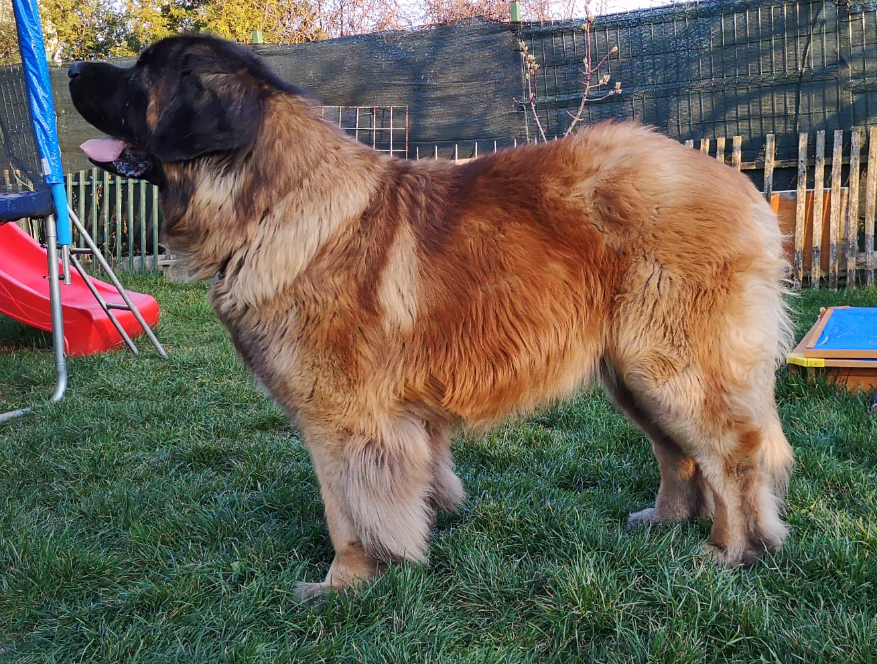
LIONS FROM FAIRY TALE ALIEN „MYTHOS” 2012.12.26.
DUVASGARDENS PERFECT PUZZEL X DOROTHY DIAMANT VON BERGEN „DOTTI”
TENYÉSZTŐ: KOMENDÁNT-FÜLÖP ADRIENN
TULAJDONOS: KOMENDÁNT-FÜLÖP ADRIENN, KOMENDÁNT PÉTER
10 év 2 hónap ☺

Slide 11
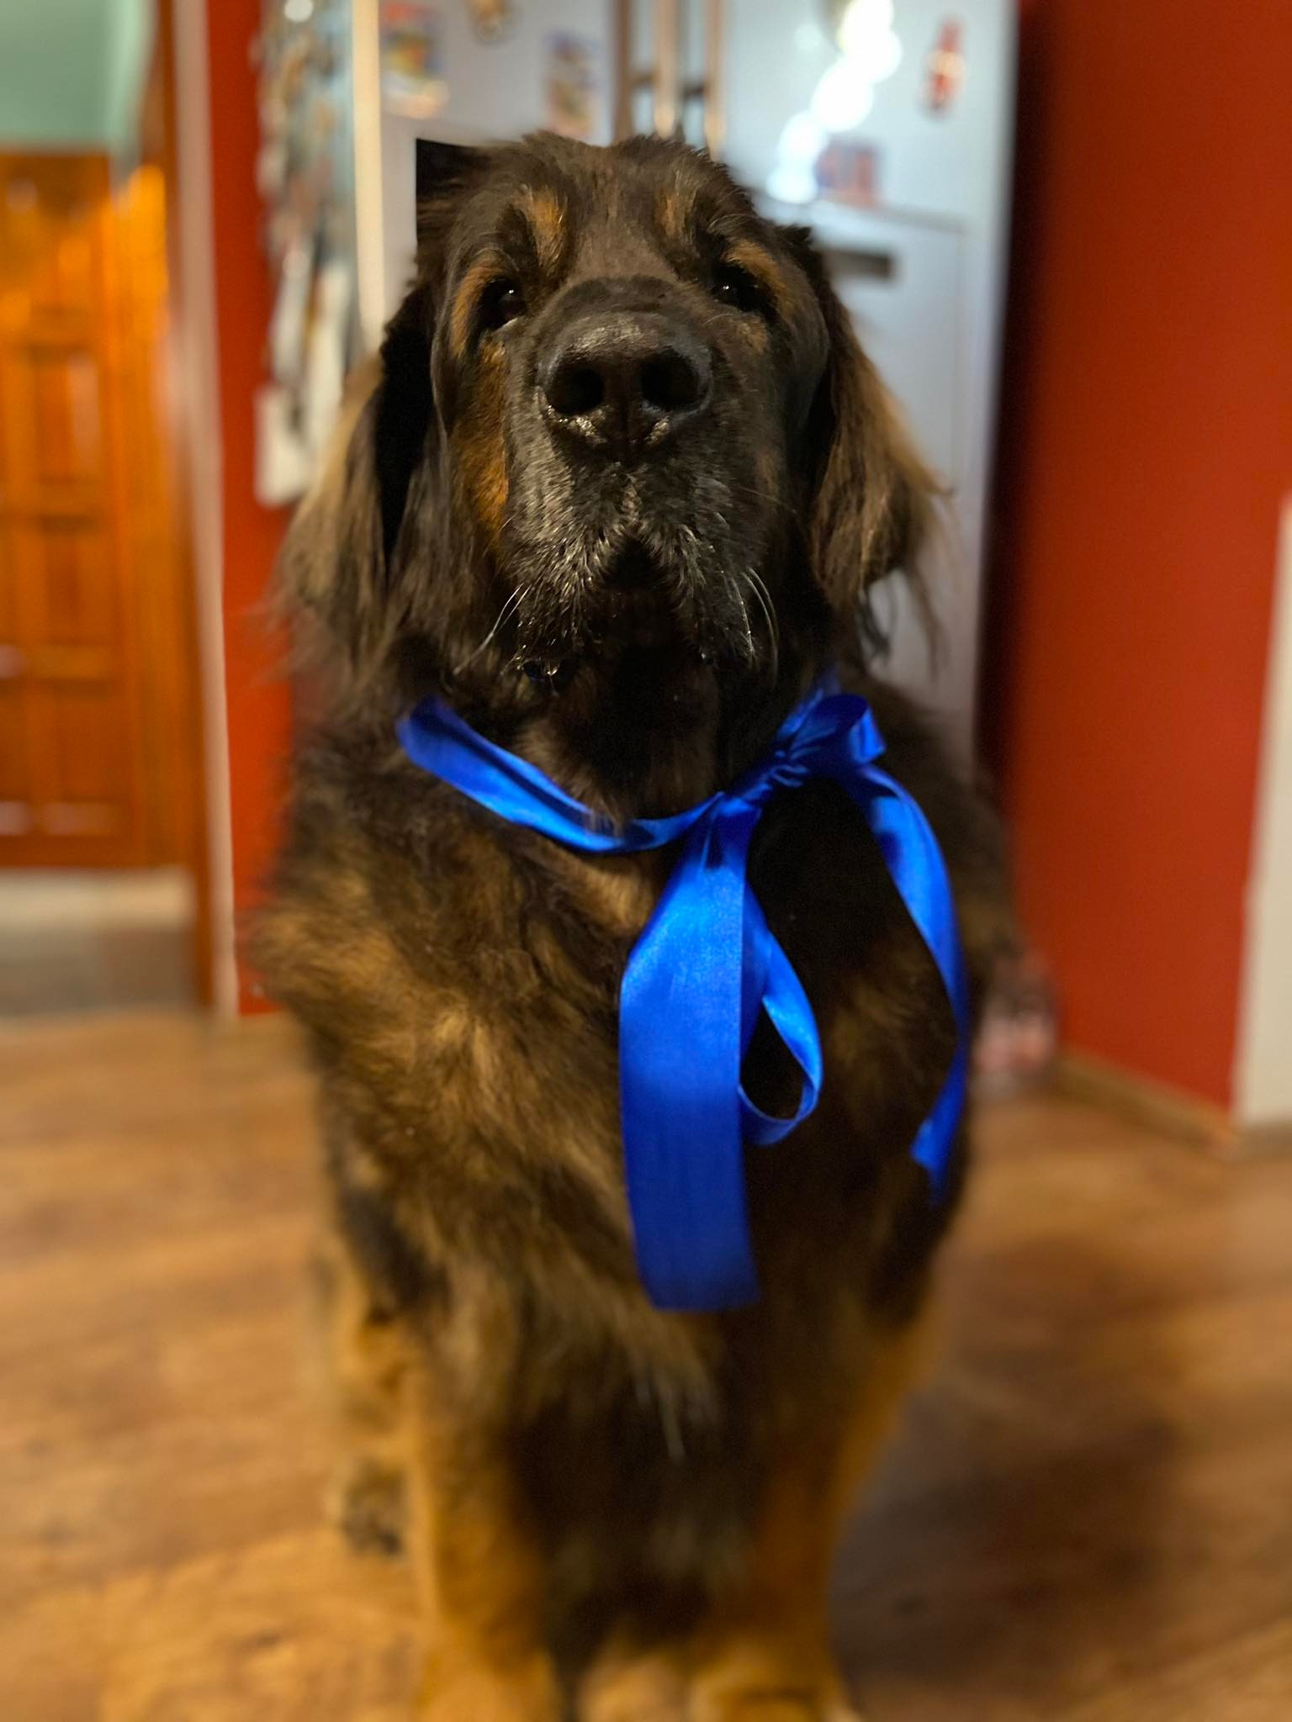
MEDVEBERGI MASZKOS HARLEY 2013.01.30.
NANDO JUNIOR LEO V. JERICHOWER LAND X MEDVEBERGI MASZKOS BUXA
TENYÉSZTŐ : FIKÓNÉ KUTASI BEATRIX ÉS DR. FIKÓ FRUZSINA
TULAJDONOS: IGLÓI ZSUZSANNA
10 év 1 hónap ☺

Slide 12
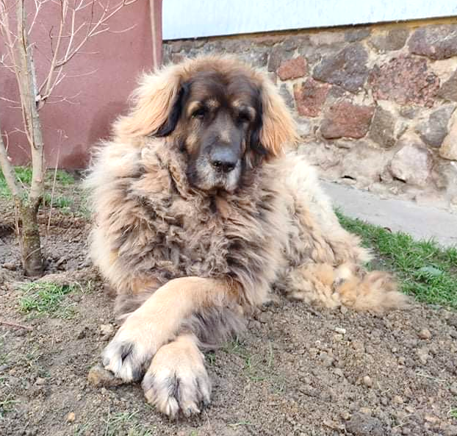
ZABOO V. SISSY-HAUS „ZEBUS” 2013.03.11.
VIKING V. SISSY-HAUS X
TABOO V. SISSY-HAUS
TENYÉSZTŐ : VIDA JÓZSEF, KEREKES MÁRIA
TULAJDONOS: KEREKES CSABA, DR. GLÖCKLER NÓRA
9 év 11 hónap ☺

Slide 13
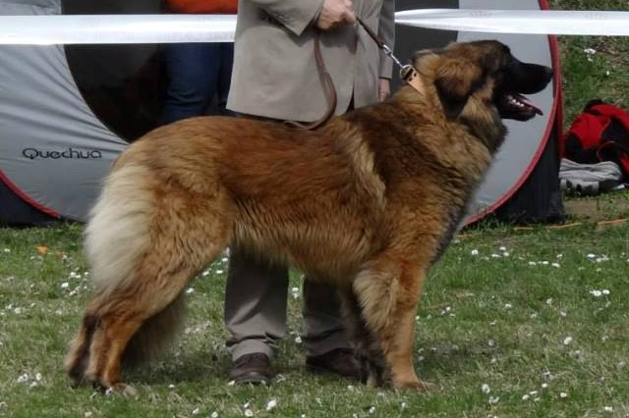
ARMAGEDDON JUNIOR THE MAJESTIC LION 2013.03.27.
DR. HOUSE MEMBER OF THE LEOGANG X NAMUPALAN CHRISTMAS CAROL ”CLEO”
TENYÉSZTŐ: DANDÉ ANDRÁS
TULAJDONOS: DANDÉNÉ BÓNUS KLÁRA
9 év 11 hónap ☺

Slide 14
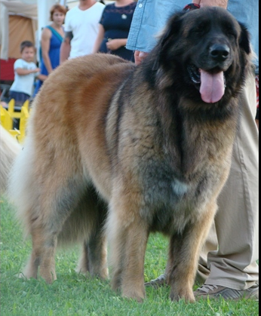
APHRODITE THE MAJESTIC LION 2013.03.27.-2022.10.20.
DR. HOUSE MEMBER OF THE LEOGANG X NAMUPALAN CHRISTMAS CAROL ”CLEO”
TENYÉSZTŐ ÉS TULAJDONOS: DANDÉ ANDRÁS
9 év 7 hónap run free…

Slide 15
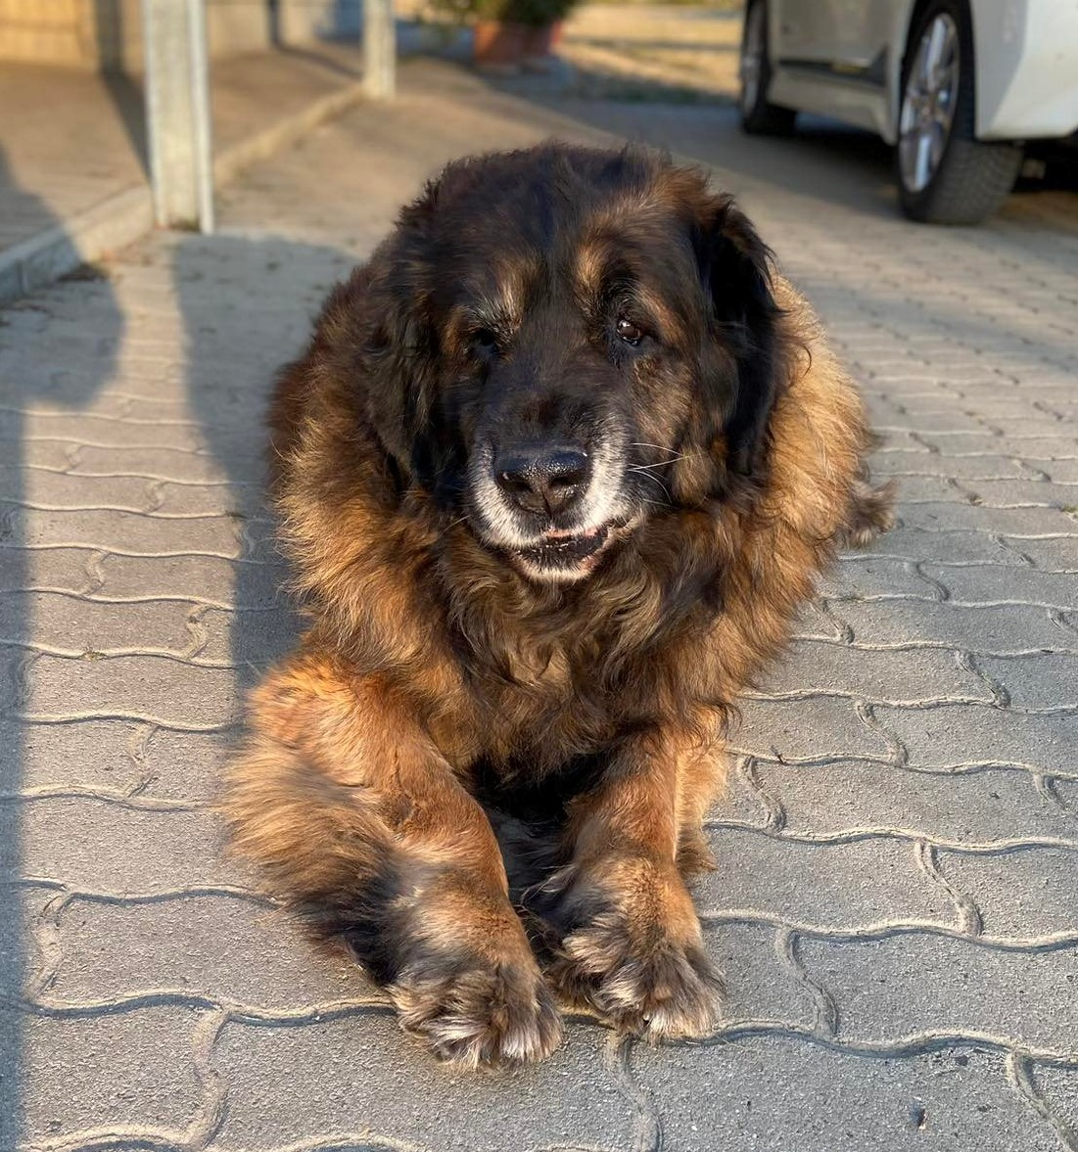
MARCALI SZÉPE KASIM 2013.11.08
VIKING V. SISSY-HAUS X MARCALI SZÉPE GINA
TENYÉSZTŐ: MÁCSAI KATALIN
TULAJDONOS: IGLÓI ZSUZSANNA
9 év 3 hónap ☺

Slide 16
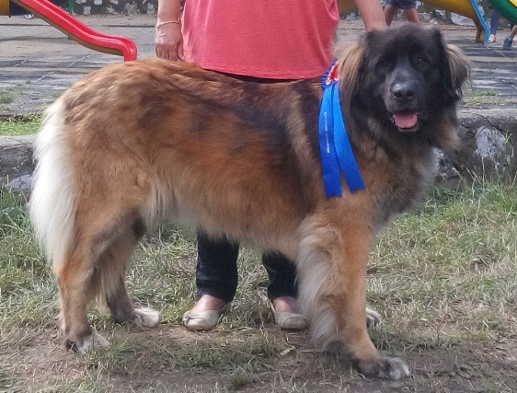
ARTEMIS THE MAJESTIC LION ”LEA” 2013.03.27.- 2022.05.16.
DR. HOUSE MEMBER OF THE LEOGANG X NAMUPALAN CHRISTMAS CAROL ”CLEO”
TENYÉSZTŐ ÉS TULAJDONOS: DANDÉ ANDRÁS
9 év 2 hónap run free…

Slide 17
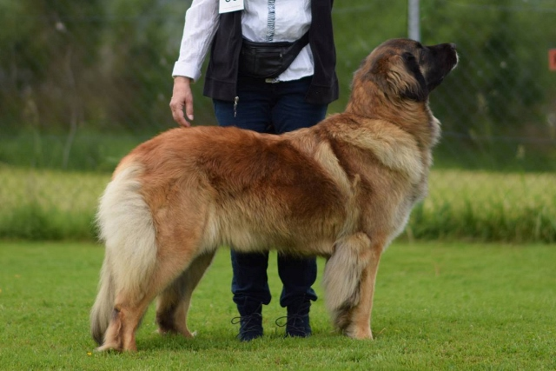
AMARANTHA FREUDE DES LEBENS ”PRINZI” 2013.11.27.
ROSACEA LABURNUM KILIAN X VANILIA V. SISSY-HAUS „JOY”
TENYÉSZTŐ ÉS TULAJDONOS: KIRÁLY MARIETTA
9 év 2 hónap ☺

Slide 18
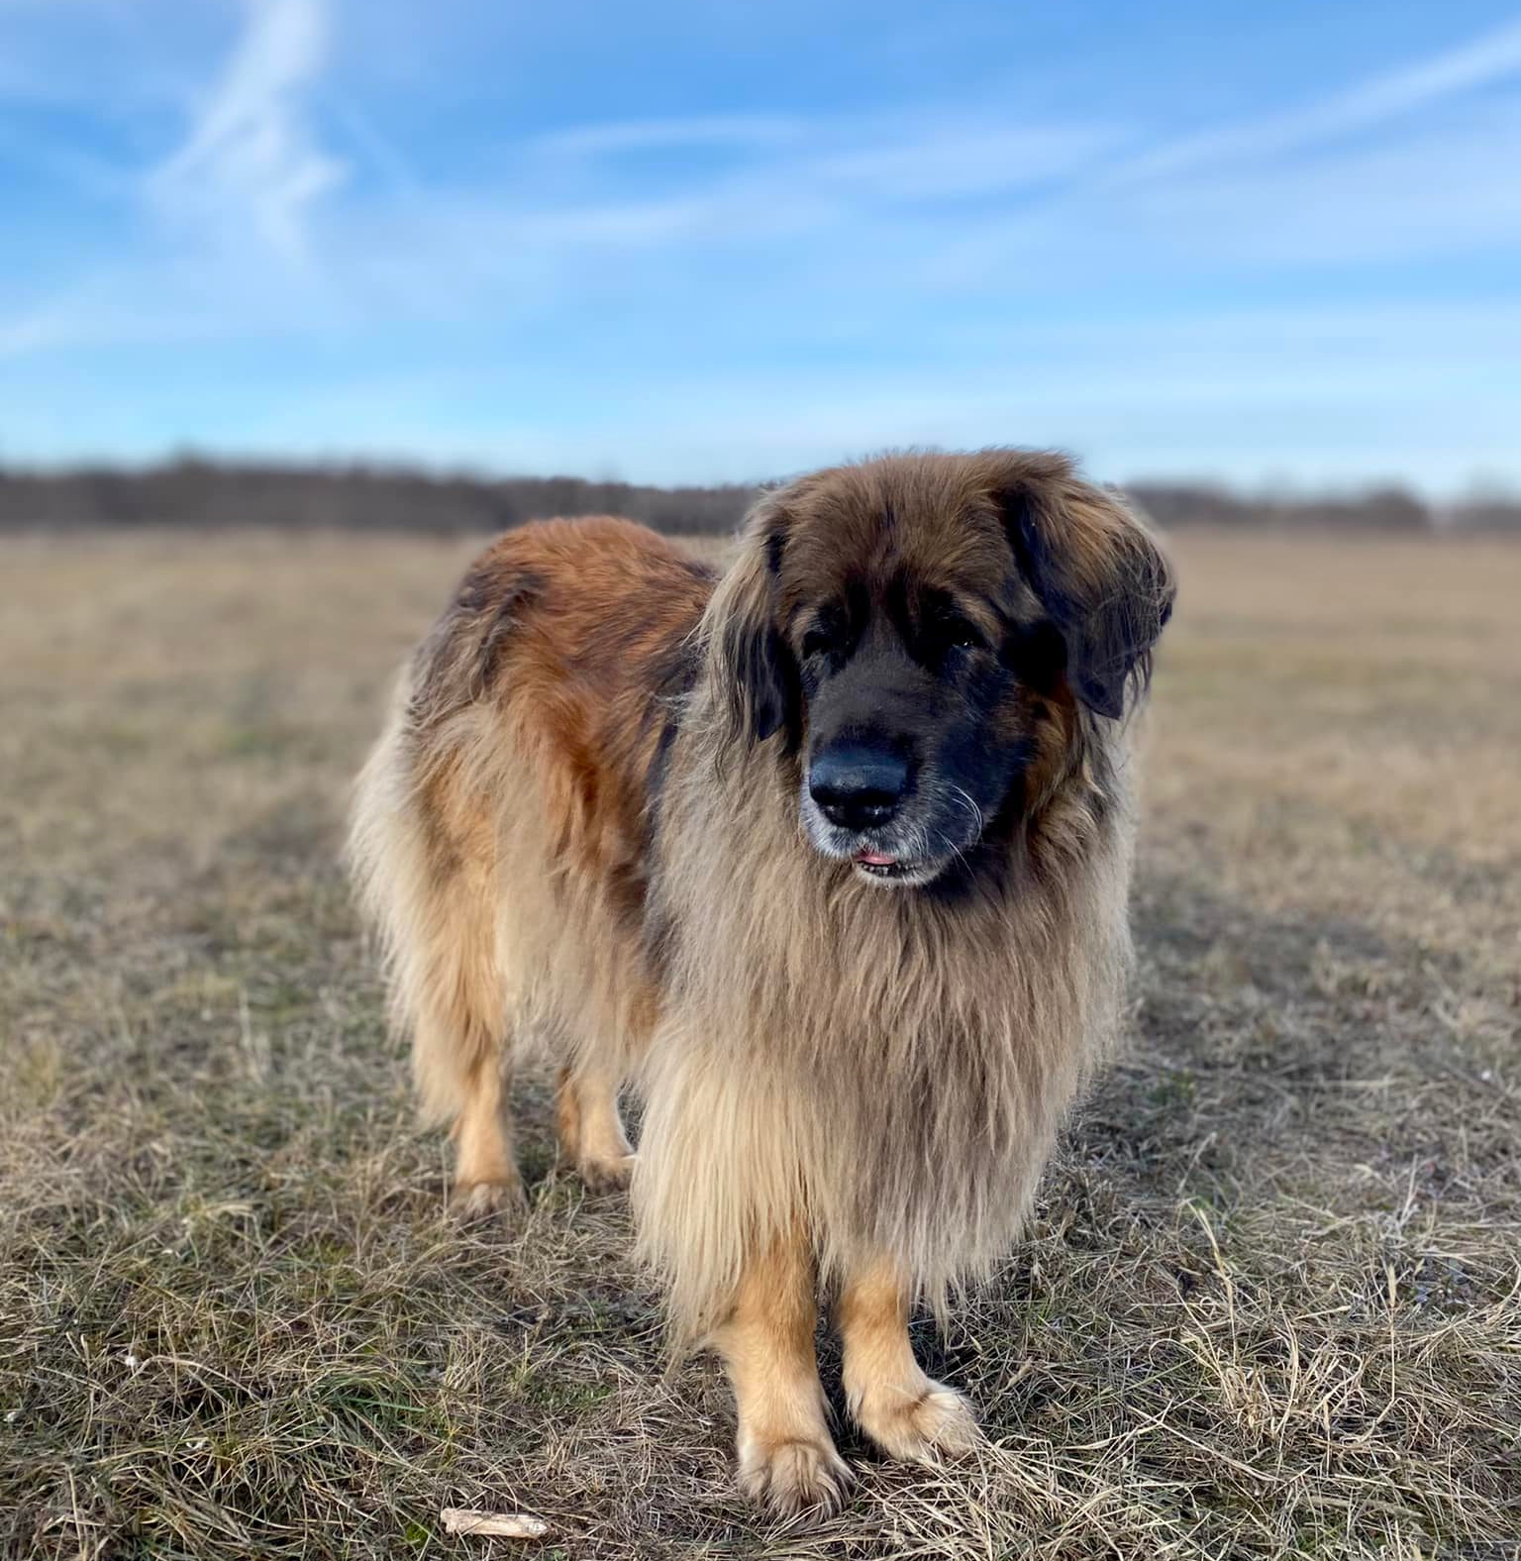
LIONS FROM FAIRY TALE ARIEL „LARA” 2012.12.26. -2022.02.10.
DUVASGARDENS PERFECT PUZZEL X DOROTHY DIAMANT VON BERGEN „DOTTI”
TENYÉSZTŐ: KOMENDÁNT-FÜLÖP ADRIENN
TULAJDONOS: EÖTVÖS KITTI
9 év 1 hónap run free…

Slide 19
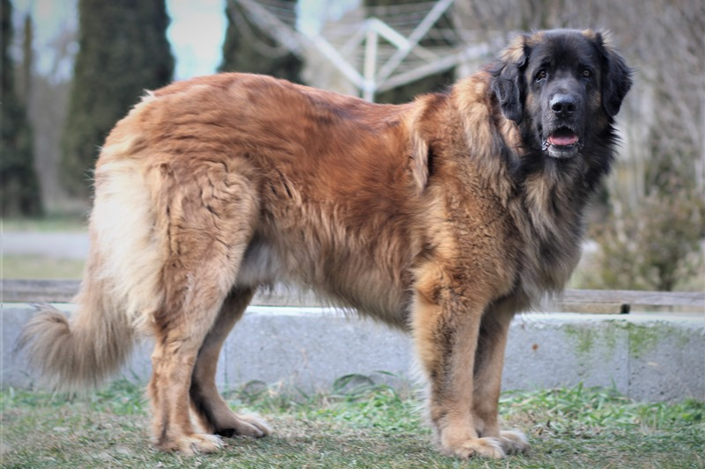
ARAMIS FREUDE DES LEBENS 2013.11.27.- 2022.10.28.
ROSACEA LABURNUM KILIAN X VANILIA V. SISSY-HAUS „JOY”
TENYÉSZTŐ ÉS TULAJDONOS: KIRÁLY MARIETTA
8 év 11 hónap run free..

Slide 20
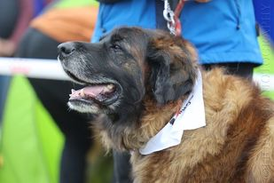
ANGELICALLY NIGHTYLIGHT ONIX 2014.04.29.
VIKING V. SISSY-HAUS X ANGELICALLY LUCKY
TENYÉSZTŐ : MARJU ELLIK
TULAJDONOS: DR. GLÖCKLER NÓRA ÉS KEREKES CSABA
8 év 8 hónap ☺

Slide 21
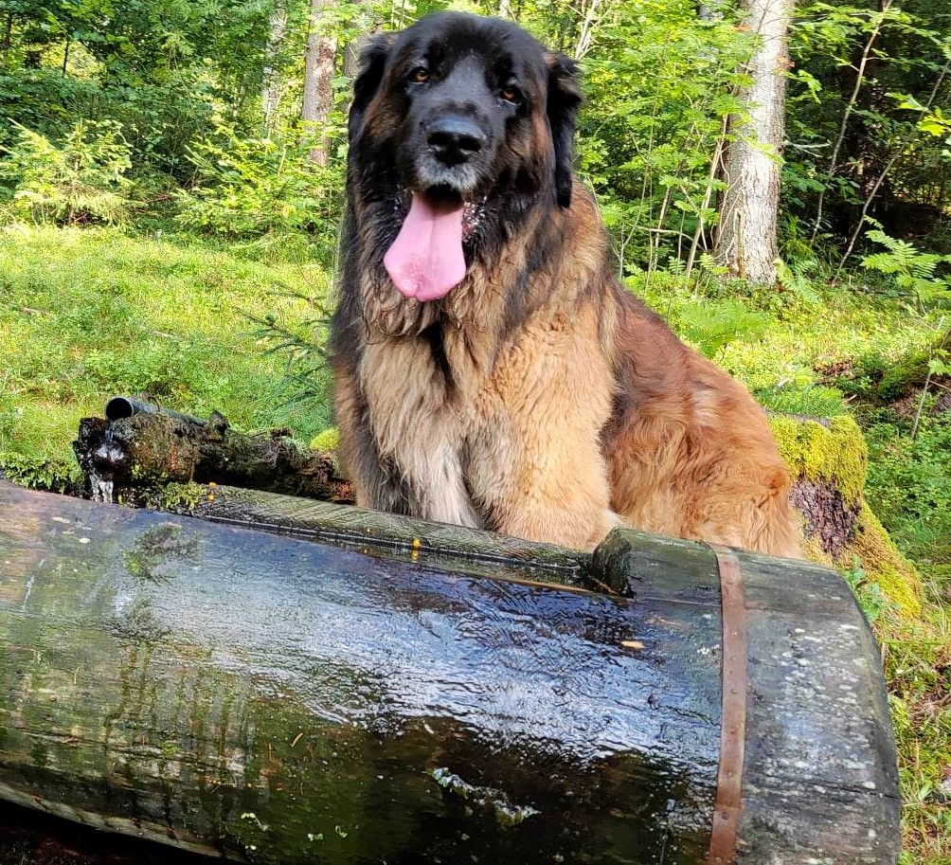
CARTER LEIJLA BARRY 2015.01.22.
JUHÁSZVÁRI KEDVES JUP-JUP X VALKŰR V. SISSY-HAUS
TENYÉSZTŐ: KOVÁCS EDIT
TULAJDONOS: OBERLING ERIKA
8 év 1 hónap ☺

Slide 22
KÍVÁNJUK, HOGY TÖLTSETEK MÉG HOSSZÚ IDŐT CSALÁDOTOKKAL BOLDOGSÁGBAN, EGÉSZSÉGBEN!

